Slide 1

Техника безопасности
и правила поведения при работе в компьютерном классе

Slide 2
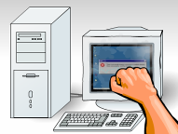
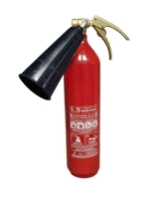

Общие положения
Зачем это нужно:
  сохранение жизни и здоровья
  сохранение техники
Требования к учащимся:
  пройти инструктаж (с 14 лет – под роспись)
  соблюдать правила поведения (см. далее)
  выполнять требования учителя
В кабинете должны быть:
  аптечка для оказания первой помощи
  углекислотный огнетушитель

Slide 3
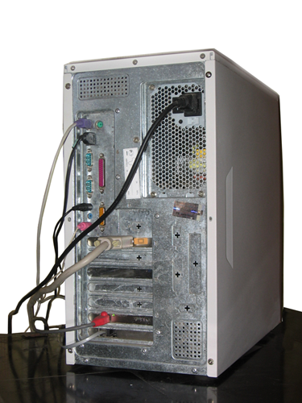




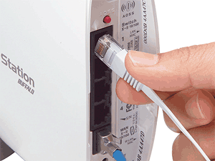





Опасности в компьютерном классе
  электрический ток, 220 вольт
  травмы

Slide 4

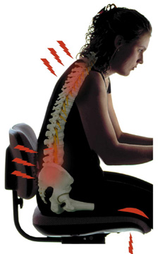
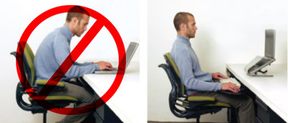
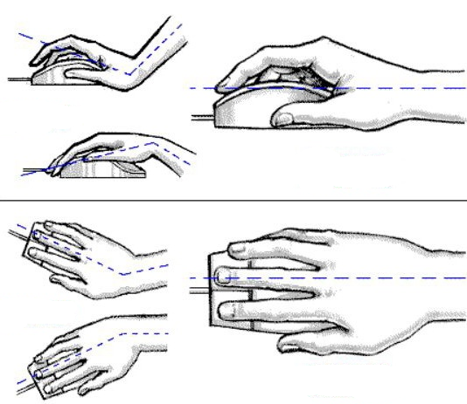

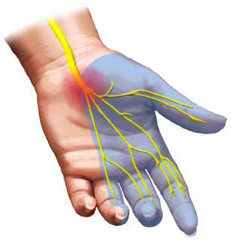
Опасности в компьютерном классе
  нагрузка на позвоночник
  нагрузка на кисти
сжатие
нерва
онемение, боль

Slide 5
Перед началом работы за компьютером
  Входите в кабинет без верхней одежды, в сменной обуви.
  Не включайте электрическое питание в кабинете.
  Не включайте и не выключайте компьютеры без разрешения учителя.
  Не бегайте по кабинету, избегайте резких движений.

Slide 6
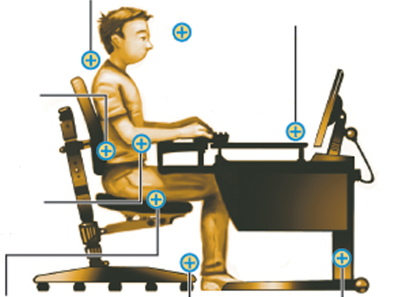
Как сидеть за компьютером?
взгляд направлен в центр монитора
расстояния от глаз до экрана 60-70 см
спинка стула под углом 90°-110°
плечи расслаблены
спина прямая
локти под углом 90°
запястья и руки прямые
ступни стоят на полу
или на подставке
колени расположены под
прямым углом
голова
поднята
подставка под клавиатуру и руки
60-70 см
опора
на спинку
рука лежит
расслабленно
сиденье немного
наклонено вперёд
нога вертикально
высота
регулируется

Slide 7
Санитарные нормы
Время непрерывной работы:
  7-9 классы 35 минут
Общее время работы (в день):
  6-11 классы 90 минут (1,5 часа)
Расстояние от глаз до экрана: 0,6-0,7 м

Slide 8
Во время работы
  Не трогайте провода и разъёмы соединительных кабелей компьютера.
  Не прикасайтесь к экрану монитора и задним сторонам всех устройств.
  Нельзя работать на компьютере с открытым системным блоком.
  Работайте на клавиатуре с чистыми и сухими руками.
  Не кладите на аппаратуру посторонние предметы.
  Запрещается работать вдвоём за одним компьютером.
  Не работайте за компьютером при плохом самочувствии.

Slide 9
Во время работы
  Каждые 5 минут старайтесь отводить взгляд от экрана и смотреть на отдалённые предметы.
  При работе за компьютером нельзя есть.
  Нельзя работать в тёмном помещении.
  Нельзя кататься на креслах с колесиками.

Slide 10
Во время работы
Нельзя без разрешения учителя:
  включать и выключать компьютер, монитор
  перезагружать компьютер
  подключать наушники
  запускать посторонние программы
  открывать посторонние документы
  изменять настройки компьютера, операционной системы, браузера
  выходить в сеть Интернет
  брать что-либо со стола учителя
  работать на компьютере учителя

Slide 11
Аварийные ситуации
При плохом самочувствии и головной боли:
  прекратить работу
  сообщить об этом учителю
При отказе техники, появлении необычного звука, запаха:
  прекратить работу
  сообщить об этом учителю
При пожаре:
  прекратить работу
  под руководством учителя покинуть кабинет
При поражении электрическим током:
  немедленно отключить напряжение питания
  оказать первую помощь пострадавшему
  доставить его в медпункт

Slide 12
По окончании работы
  завершить работу всех программ
  удалить файлы, которые больше не нужны
  сдать учителю выданные им материалы
  задвинуть кресло
  по указанию учителя выключить компьютер (сначала системный блок, потом монитор)

Slide 13
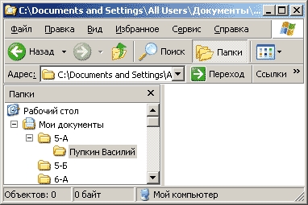
Правила коллективной работы
за каждым учеником закреплен компьютер
каждый создает личный каталог внутри каталога своего класса:

Slide 14
Правила коллективной работы
Нельзя без разрешения учителя:
  устанавливать и запускать посторонние программы (в т.ч. игры)
  записывать свои файлы в чужой каталог
  просматривать и изменять содержимое чужого каталога
  создавать скрытые файлы и папки
  изменять настройки компьютера, операционной системы, браузера и т.п.

Slide 15
Правила работы с носителями информации
Общие правила:
  можно использовать флэш-диски для переноса своих учебных файлов
  флэш-диски должны быть проверены антивирусными средствами
Нельзя без разрешения учителя:
  использовать CD и DVD
  копировать на жесткий диск информацию с флэш-дисков и наоборот
  загружать компьютер с системного диска (CD, DVD, флэш-диска)

Slide 16
Правила использования сети Интернет
Разрешается работать в сети Интернет, если:
  это предусмотрено темой урока, или…
  учащийся выполнил и сдал задание данного урока
Запрещается:
  посещать сайты, посвященные эротике, терроризму и т.п.
  играть в онлайн-игры
  устанавливать через Интернет любые программы, активные элементы (ActiveX), дополнительные модули (plugin)

Slide 17
Правила использования сети Интернет
Можно:
  использовать электронную почту на сайтах с Web-интерфейсом
  искать материалы и иллюстрации для рефератов
Скачивание информации из сети Интернет:
  скачивание файлов большого объема возможно только с разрешения учителя
  запрещается запускать любые программы, полученные через Интернет, в том числе самораспаковывающиеся архивы
  все скачанные файлы должны быть удалены со школьных компьютеров в кратчайшие сроки

Slide 18
Упражнения для глаз
Закрыть глаза, сильно напрягая глазные мышцы, затем раскрыть глаза, расслабив мышцы глаз, посмотреть вдаль.
Посмотреть на переносицу и задержать взор. До усталости глаза не доводить. Затем открыть глаза, посмотреть вдаль.
Не поворачивая головы, посмотреть направо и зафиксировать взгляд, затем посмотреть вдаль. Аналогично проводятся упражнения, но с фиксацией взгляда влево, вверх и вниз.
Не поворачивая головы, делать медленно круговые движения глазами вверх-вправо-вниз-влево и в обратную сторону: вверх-влево-вниз-вправо. Затем посмотреть вдаль.
Посмотреть на указательный палец, удаленный от глаз на расстояние 25 - 30 см, потом перевести взор вдаль.

